Slide 1

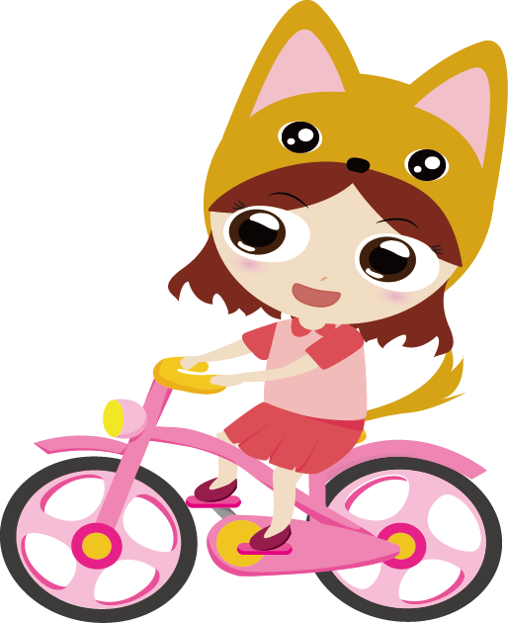

我喜歡騎腳踏車
我每天晚上都會去騎腳踏車
雖然每次騎完都很熱
但是對身題很好

